Slide 1

Spring 2025
操作系统
宋 红

Slide 2
Lecture 1: 操作系统概述
目的与要求: 了解操作系统概念。
重点与难点：操作系统概念。
作业安排：安装Windows或Linux操作系统

Slide 3
什么是操作系统
操作系统的目的：方便用户,提高资源利用率。
操作系统所在层次 ：硬件－操作系统－应用。
操作系统：是软硬资源的控制中心,它以尽量合理有效的方法组织多个任务共享使用计算机的各种资源并提供编程和使用接口。

Slide 4
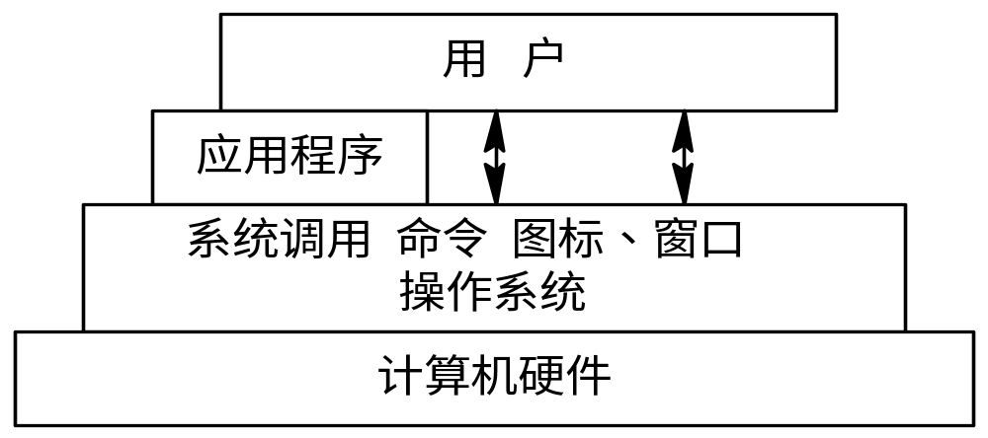
图1. OS作为接口的示意图

Slide 5
(1) 命令方式。这是指由OS提供了一组联机命令(语言)， 用户可通过键盘输入有关命令，来直接操纵计算机系统。
(2) 系统调用方式。OS提供了一组系统调用，用户可在自己的应用程序中通过相应的系统调用，来操纵计算机。
(3) 图形、窗口方式。用户通过屏幕上的窗口和图标来操纵计算机系统和运行自己的程序。

Slide 6
1. 计算机系统软件构成
命令解释器
程序管理器
编辑器
编译器
数据库管理器
数据库应用
C库/数学库/图形库/窗口库等
系统调用库
操作系统内核
硬件层
狭义操作系统包含程序：操作系统内核。
广义操作系统包含程序：除上述外,用户态运行的命令解释器（程序管理器）和系统调用库，及许多提供系统常用功能的实用程序、库程序。

Slide 7
硬件层：计算机系统结构图
处理机
主存
ROM
总线
外设
总线
总线桥
操作系统及其他软件在哪里？
放在磁盘上，要运行的时候放到内存里。

Slide 8
操作系统面面观
操作系统作为特殊子程序；
操作系统作为资源管理者；
操作系统组织用户（以进程方式）使用计算机。

Slide 9
2. 操作系统作为特殊子程序
操作系统内核为用户层的程序提供了系统调用接口。系统调用可以看成是特殊的公共子程序调用，因为这些程序可以被任意用户层程序调用，实现了一些公共的功能，用户不需要重复编写实现这些功能的程序而只要调用操作系统内核提供的相应系统调用即可。

Slide 10
3. 操作系统作为资源管理者
为了使硬件资源充分发挥它们的作用，必须允许多用户任务同时使用计算机，以便让不同的资源由不同的用户任务尽可能的同时使用，减少资源的闲置时间。
譬如，当一个用户任务将文件从磁盘往内存缓冲区读出时，另一个用户任务可以让自己的程序在处理机上运行。这样的话，处理机、内存、磁盘都忙起来了。

Slide 11
资源管理包含两种资源共享使用的方法：
空分：都是针对存储资源而言，存储资源的空间可以被多个用户（进程）共同以分割的方式占用。
时分：所谓时分就是说由多个用户任务分时使用该资源，除了上述的处理机外，还有很多其它的资源也必须分时地使用，如输入输出控制器、网卡等，这些控制部件必须分时地使用。

Slide 12
时分共享两种不同的使用方法:
独占式共享。共享使用资源是指多用户任务分时使用资源，独占则表示某用户任务占用该资源后，执行了对资源的多个操作，使用了一个完整的周期。
譬如说多用户任务独占式共享使用打印机，是指多用户任务分时地共享使用该打印机，每个用户任务使用打印机时，执行了多条打印指令，打印了一个完整的对象（如完整的文件）。用户任务需要在执行打印指令前申请独占该打印机资源，执行完打印指令后释放。

Slide 13
分时式共享。也就是说用户任务占用该资源无需使用一个逻辑上的完整周期。
譬如说对处理机的使用，用户程序随时都可以被剥夺CPU，只要运行现场保存好了，下次该用户程序再次占用CPU时就可以继续运行。
再譬如对磁盘的输入输出，当一个用户任务让磁盘执行了一条输入输出请求后，其它用户任务又可向磁盘发输入输出请求，系统并不要求某个用户任务的几个输入输出请求之间不能插入其它用户任务的输入输出请求。

Slide 14
4. 提供程序运行机制
为了能让程序执行，首先由操作系统给程序及程序数据安排存放空间；为了能提高资源利用率，增加并发度，还必须能让多个用户程序能分时占用处理机，
要能够让一个程序还没运行完就让另一个程序占用CPU运行，就必须保存上一个程序的运行现场。
因此，必须要对实现各种用户意图的各个程序的执行进行描述和控制。描述程序执行的状态、现场、标识等各种信息，有选择地调度某个程序占用CPU运行，这就是进程机制。

Slide 15
课外知识：操作系统生命期
操作系统开发与升级
交叉开发
增量开发
操作系统的安装
系统启动与关机
系统初始化(接力赛)
进入操作系统正常控制
关机

Slide 16
操作系统开发与升级
交叉开发(开发新操作系统，移植操作系统到新型
处理机的机器)
建立交叉开发环境
目标机：操作系统将运行的机器
工作机：开发操作系统的机器
交叉编译：在工作机上将源代码编译成目标
机可运行代码
模拟调试工具：在工作机上模拟执行目标机代码
内核生成环境：工作机上编译链接工具
在交叉环境开发后到目标机运行

Slide 17
操作系统开发与升级
增量开发(在已有操作系统上作内核,驱动程序更新和升级)
编译系统
内核调试器
内核生成环境
打包工具(生成driver,boot盘,系统安装盘)

Slide 18
操作系统的安装
由ROM程序从安装介质加载操作系统loader
从安装介质加载并启动操作系统,检测系统配置,运行安装程序(scripts)
运行分区程序对硬盘进行分区,将操作系统内核及所选软件包拷入硬盘
对系统部件进行设置
（重新生成操作系统内核放在盘上）
重新启动（这时启用硬盘上的内核）
（进一步配置系统,重新启动）

Slide 19
操作系统部件－－驱动程序安装过程示例
驱动程序安装到硬盘
在系统配置文件中登记(可能重链内核)
关机,插硬件,重启
操作系统初始化时加载驱动程序
当前系统一般都支持Plug&Play方式动态带电插入硬件及动态加载其驱动程序。

Slide 20
系统启动与关机
系统启动过程(在多处检测系统设备)
加电,激活ROM程序
ROM程序检测系统配置,加载MBR程序,MBR程序加载操作系统Loader,操作系统Loader 加载操作系统
进入操作系统初始化,根据系统配置等准备系统表格,加载Driver,标识设备…(对新增加设备,应在上次进行Driver安装或将Driver加入内核。现代系统已能在发现新硬件后动态安装并加载driver)
进入操作系统正常控制

Slide 21
系统启动与关机
关机
回写数据入盘
将外设归初态
Kill 所有进程
断电

